Slide 1
运动的合成和分解的应用
———1.小船渡河

Slide 2
例1:一艘小船在100m宽的河中横渡到对岸，已知水流速度是3m/s，小船在静水中的速度是4m/s，求：
（1）欲使船渡河时间最短，船应该怎样渡河？最短时间是多少？船经过的位移多大？

Slide 3
分析1：时间最短
d
结论：欲使船渡河时间最短，船头的方向应该垂直于河岸。

Slide 4
解1:当船头垂直河岸时，所用时间最短
最短时间
此时合速度
此时航程

Slide 5
例2:一艘小船在100m宽的河中横渡到对岸，已知水流速度是3m/s，小船在静水中的速度是4m/s，求：（1）欲使航行距离最短，船应该怎样渡河？渡河时间多长？

Slide 6
分析2:航程最短
d
θ
结论：当v_{船}>v_{水}时，最短航程等于河宽d。
设船头指向与上游河岸成θ：

Slide 7
解：2、当船头指向斜上游，与岸夹角为Ѳ时，合运动垂直河岸，航程最短，数值等于河宽100米。
则cos Ѳ =
合速度：
过河时间：

Slide 8
例3:若河宽仍为100m，已知水流速度是4m/s，小船在静水中的速度是3m/s，即船速（静水中）小于水速。
求：（1）欲使船渡河时间最短，船应该怎样渡河？
（2）欲使航行距离最短，船应该怎样渡河？最短航线是河宽吗？

Slide 11
θ
θ
结论：当v_{船}< v_{水}时，最短航程不等于河宽d。
船头指向与上游河岸成θ：

Slide 12
如果：
１、在船头始终垂直对岸的情况下，在行驶到河中间时，水流速度突然增大，过河时间如何变化？
２、为了垂直到达河对岸，在行驶到河中间时，水流速度突然增大，过河时间如何变化？
答案：不变
答案：变长

Slide 13
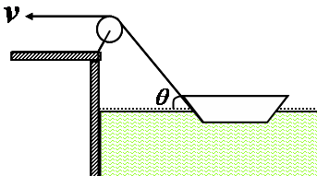
“绳+物”问题
【例题】如图所示，纤绳以恒定速率v沿水平方向通过定滑轮牵引小船靠岸，当纤绳与水面夹角为θ时，船靠岸的速度是 ，若使船匀速靠岸，则纤绳的速度是 。（填：匀速、加速、减速）
寻找分运动效果
【答案】
减速

Slide 14
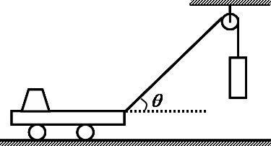
2 . “绳+物”问题
【例题】如图所示，汽车沿水平路面以恒定速度v前进，则当拉绳与水平方向成θ角时，被吊起的物体M的速度为v_{M}= 。
寻找分运动效果
【答案】

Slide 15

2 . “绳+物”问题
【例题】如图所示，以速度v沿竖直杆匀速下滑的物体A，用细绳通过定滑轮拉动物体B在水平桌面上运动，当绳与水平面夹角为θ时，物体B的速率为 ，
寻找分运动效果
【答案】 v_{B}=vsinθ

Slide 16
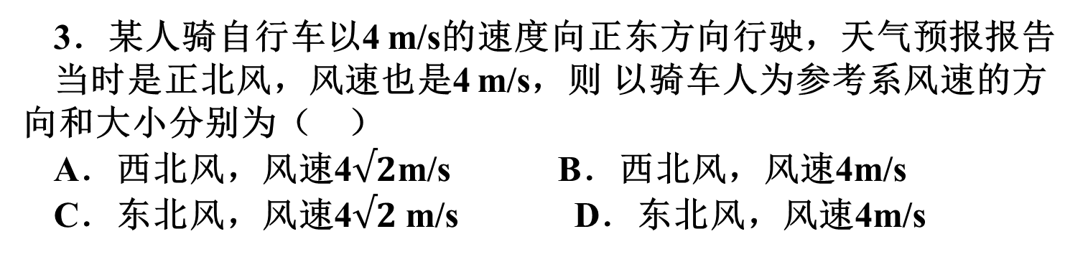
1．关于两个分运动的合运动，下列说法正确的是（ ）
A.两个匀速运动的合运动可能是匀变速运动
B.两个直线运动的合运动一定是直线运动
C.合运动的速度一定大于分运动的速度
D合运动的位移的大小可能小于分运动的位移大小
2．（双选）雨滴由静止开始下落，遇到水平方向吹来的风，下列说法中正确的是( )
A．风速越大，雨滴下落的时间越长
B．风速越大，雨滴着地时速度越大
C．雨滴下落时间与风速无关
D．雨滴着地时的速度与风速无关
D
BC
3．某人骑自行车以4 m/s的速度向正东方向行驶，天气预报报告
当时是正北风，风速也是4 m/s，则 以骑车人为参考系风速的方向和大小分别为（ ）
A．西北风，风速4$√2$m/s B．西北风，风速4m/s
C．东北风，风速4$√2$m/s D．东北风，风速4m/s
C

Slide 17

思考与讨论:
初速度为v₀的匀变速直线运动,可看作在同一直线上哪两个分运动的合运动?
初速度为v₀的匀加速直线运动可看作一个速度为v₀的匀速直线运动和一个同方向的初速度为零的匀加速直线运动.
初速度为v₀的匀减速直线运动可看作一个速度为v₀的匀速直线运动和一个反方向的初速度为零的匀加速直线运动.

Slide 18
1、竖直下抛运动的规律：
2、竖直上抛运动的处理方法
由于竖直上抛运动涉及上升和下降两个过程，因此在处理竖直上抛运动问题时，常有以下两种思路：
竖直方向上的抛体运动
⑴分步处理 ①上升过程当作匀减速直线运动
②下降过程当作匀加速直线运动（自由落体运动）
⑵整体处理 就整体而言，竖直上抛运动是一种匀变速直线运动，加速度为g，解题中注意各物理量的符号。
在实际问题中。选取哪种方法进行处理，应视问题的方便而定。

Slide 19
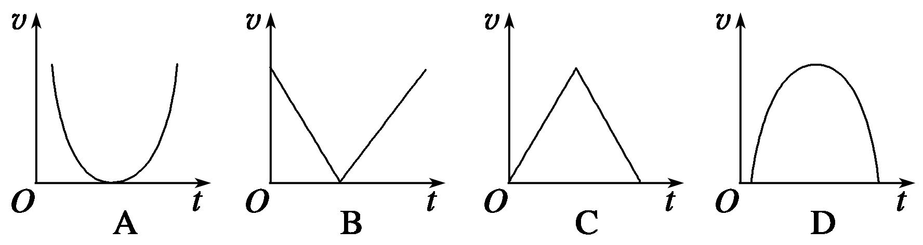
1、将一物体以某一初速度竖直上抛，在下面的四幅图中，哪一幅能正确表示物体在整个运动过程中的速率v与时间t的关系(不计空气阻力)( )
B
2．(多选)某物体以30 m/s的初速度竖直上抛，不计空气阻力，g取10 m/s².5 s内物体的( )
A．路程为65 m
B．位移大小为25 m，方向向上
C．速度改变量的大小为10 m/s
D．平均速度大小为13 m/s，方向向上
AB

Slide 20
3．气球上系一重物，以4 m/s的速度自地面匀速上升．当上升到离地面高度h＝9 m处
时，绳子突然断了．问：
(1)重物是否立即下降？重物要经过多长时间才能落到地面？
(2)重物落地时的速度是多大？(取g＝10 m/s2)

Slide 21
4、某升降机用绳子系着一个重物，以10m/s的
速度匀速竖直上升，当到达40m高度时，绳子
突然断开,那么绳子断开后,重物经多少时间落
到地面？落地的速度多
大？重物经过路程?(空气阻力不计，取g=10m/s²)

